Slide 1
Патриотическое воспитание детей дошкольного возраста воспитатель Овсянникова Т.А.

Slide 2
Детство – каждодневное открытие мира и поэтому надо сделать так, чтобы оно стало, прежде всего, познанием человека и Отечества, их красоты и величия.
( В.А.Сухомлинский)

Slide 3
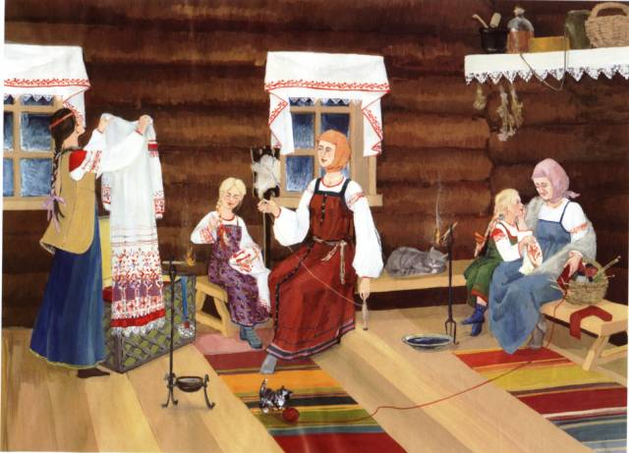

Slide 4
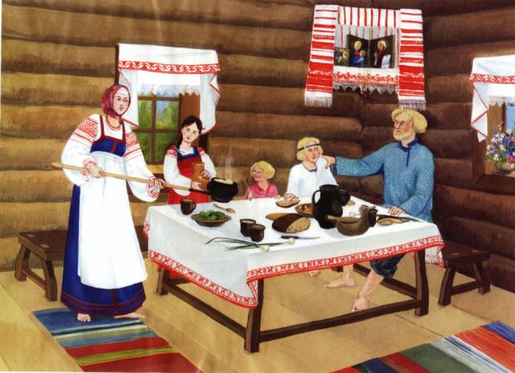

Slide 5
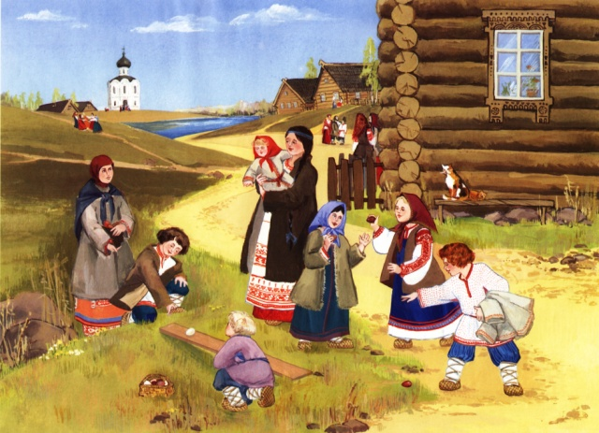

Slide 6
Понятие «патриотизм» включает в себя любовь к Родине, к земле, где родился и вырос, гордость за исторические свершения народа.

Slide 7
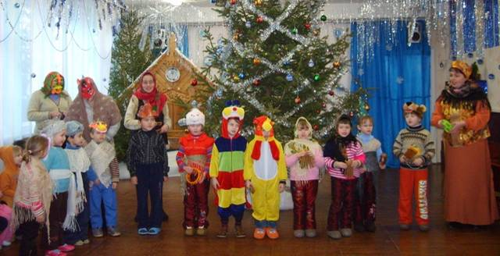
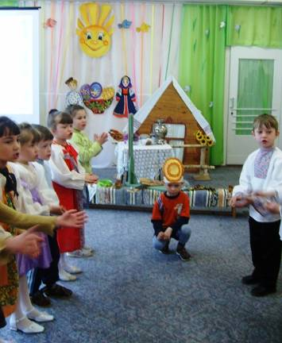
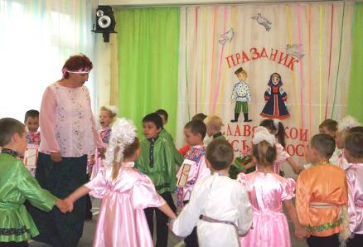

Slide 8
Пути и средства патриотического воспитания русского человека:
Понятие о патриотизме, героизме и их проявлениях.
Взгляды на патриотизм в летописях.
Русские народные былины как средство воспитания патриотизма (любовь к Родине, ненависть к врагам, готовность встать на защиту родной земли).
Роль русских сказок в процессе формирования любви к Родине, к своему народу, к природе родного края; сказки о солдатской дружбе и прочее.
Героические и патриотические песни русского народа и их воспитывающая роль
Русские пословицы и поговорки о патриотизме, героизме, смелости, трусости, предательстве. Их использование в воспитательной работе с детьми.

Slide 9
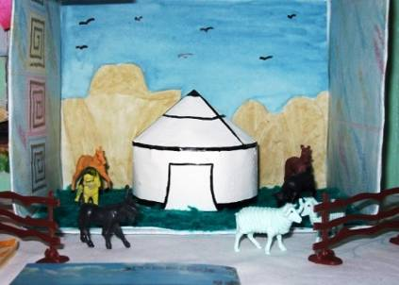
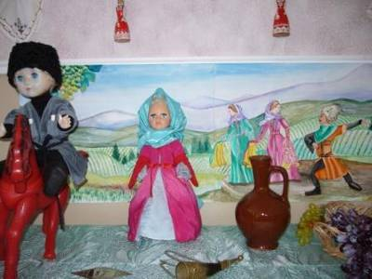
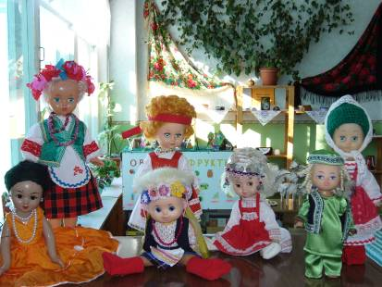
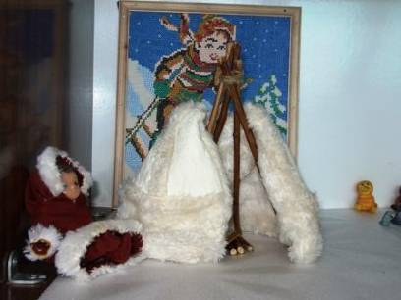
Россия - родина для многих.

Slide 10
Приоритеты:
Окружение детей должно отражать национальные черты
Использование всех видов фольклора
Народные праздники и традиции
Народное декоративно-прикладное искусство
Природа – один из важнейших факторов народной педагогики
Знакомство с историческим прошлым России

Slide 11
Народные праздники и традиции

Slide 12
Природа – один из важнейших факторов народной педагогики

Slide 13
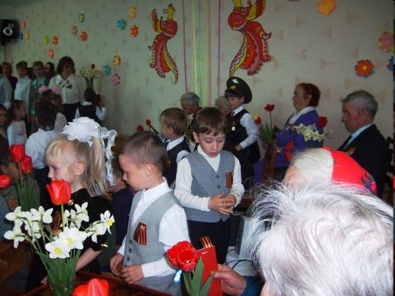
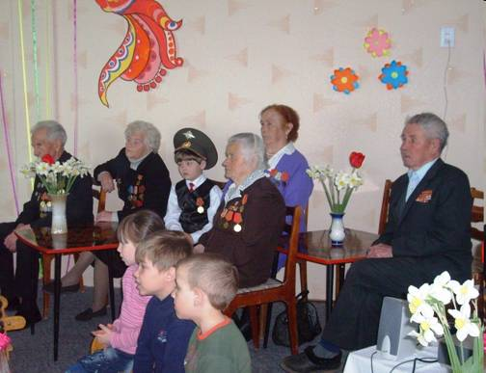
Знакомство с историческим прошлым России

Slide 14
Направления
реализации проекта
Работа с детьми
Работа с
родителями
Методическое
сопровождение
Знакомство с родным городом, его историей
Знакомство с родным краем и Россией
Знакомство с наиболее значимыми историческими событиями своей страны и народа.
Знакомство с былинными героями и их подвигами.
Знакомство с государственной символикой города, республики, стран.

Slide 15
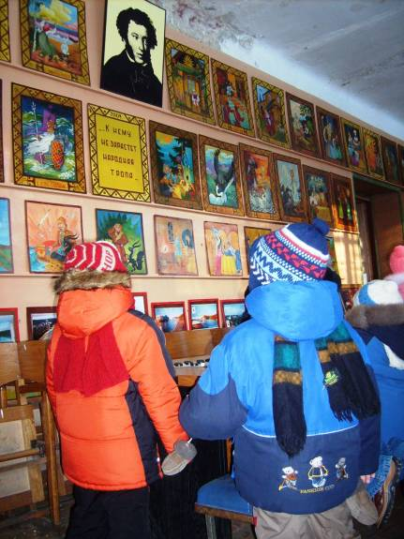

Slide 17
Формирование патриотических чувств проходит эффективно в тесной связи с семьёй.

Slide 18
Нашим детям есть чем гордиться!

